Slide 1
Persistência
Local Storage

Slide 2
Local Storage
Local de armazenamento de informações
A informação armazenada é disponível para todas as janelas da aplicação
Os dados não expiram com o tempo
Possui um limite de armazenamento (5/10mb)

Slide 3
Local Storage
Armazenar de forma persistente o número de vezes que um botão foi clicado.
Criar um projeto ionic

Slide 4
Local Storage
Download do projeto 04 sharedPreferencesCliques
Copiar todo conteúdo e colar e substiur em www do projeto ionic criado

Slide 5
Importações
Para fazer uso do local storage são necessários:
Em app.js
Adicionar o script ngStorage.js
->www/js e referenciar em index.html
Adicionar o módulo no controller

Slide 6
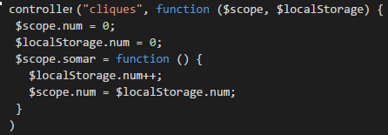
Local Storage
No controller app.js, insira o módulo
Referência do módulo
Utilizando uma variável em local storage

Slide 7
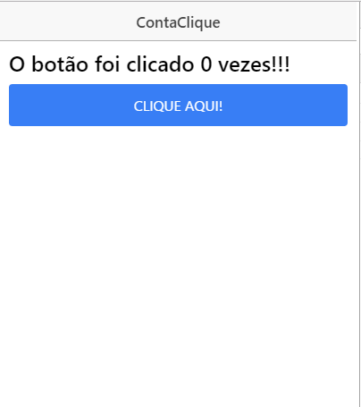
Local Storage
h3
button

